Slide 1
طريقة التوصل إلى المفهوم

Slide 2
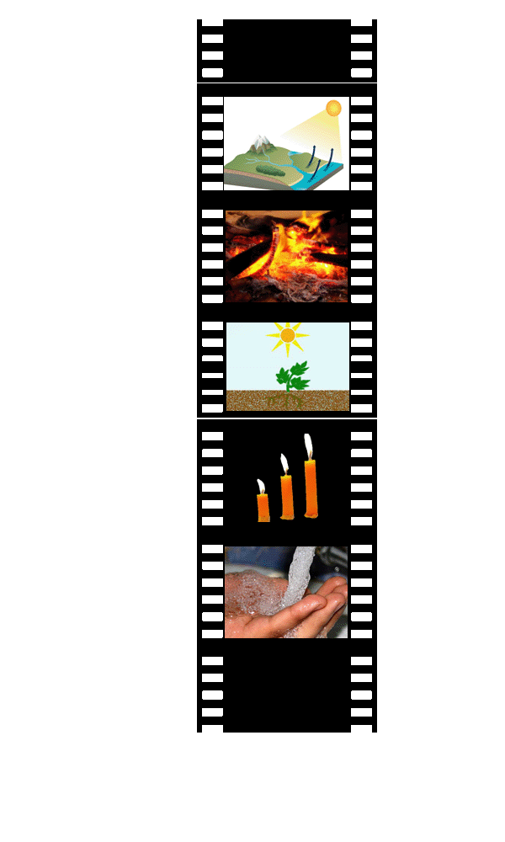
المفهوم
ينتج من عمل فكري يقوم به الإنسان بعد مشاهدات وتأملات عديدة
فيما يحيط به من أشياء وظواهر مختلفة

Slide 3
و عملية تكوين المفاهيم هي عملية ملازمة للإنسان تساعده على استيعاب المؤثرات الخارجية الكثيرة
وذلك بتحويلها إلى مجموعات يرتبط أفرادها بصفات مشتركة ، يسهل عليه تذكرها وتطبيقها وإضافة مؤثرات جديدة إليها
ما هو المفهوم التي تشترك فيه الصور؟
الحركة

Slide 4
و قد أمكن استغلال هذه الظاهرة بإيجاد طريقة تدريس سميت طريقة " التوصل للمفهوم "
الهدف منها تطوير التفكير الإستنتاجي ثم استعملت لتطوير المفاهيم وتحليلها

Slide 5
و للمفهوم ثلاثة عناصر
و هو الكلمة التي تطلق على المفهوم مثل التمدد ، الذرة ، الحرارة ..... الخ
اسم المفهوم :
تنقسم إلى أمثلة موجبة وأمثلة سالبة . فالماء مثلا مثال موجب لمفهوم
( السائل ) بينما الباب هو مثال سالب له
أمثلة المفهوم :
و هي الخصائص المشتركة التي تجعلنا نضع الأمثلة الموجبة مع بعضها في مفهوم واحد .
المميزات :

Slide 6
يخضع اختيار المفهوم المراد تدريسه للمعايير التالية :
تعدد التعاميم التي تستخدم المفهوم
أهمية التعاميم التي تستخدم المفهوم
زيادة عدد المفاهيم التي يحتوي عليها المفهوم المراد التوصل إليه

Slide 7
وهناك طريقة آخرى للتوصل إلى المفهوم
ابتكرته تابا تتكون من عدة أسئلة يلقيها المعلم على طلابه بهدف :
المفهوم
التعريف باسم المفهوم
تمكين الطالب من تمييز المفهوم
تمييز أمثلة المفهوم من غير ألأمثلة

Slide 8
تطبيق
التبخر
مثال على التبخر
مثال آخر
مثال ليس للتبخر

Slide 9
درس باستخدام التوصل إلى المفهوم
أمثلة سالبة للمفهوم
أمثلة موجبة للمفهوم
الجرادة
الفراشة
الذباب
الدودة
النملة
النحلة
ما هي الصفة أو الصفات الموجودة في القائمة اليمني وتفتقدها هذه الكائنات؟
هات أمثلة سالبة من عندك لهذا المفهوم
الزرافة
الجمل
القطة
الثعبان
الخروف
السمكة
ما هي الصفات المشتركة لهذه الكائنات؟
اقترح اسماً لهذا المفهوم:
هات أمثلة موجبة من عندك لهذا المفهوم

Slide 10
إعداد الطالب / عبد الله السليم

